Slide 1
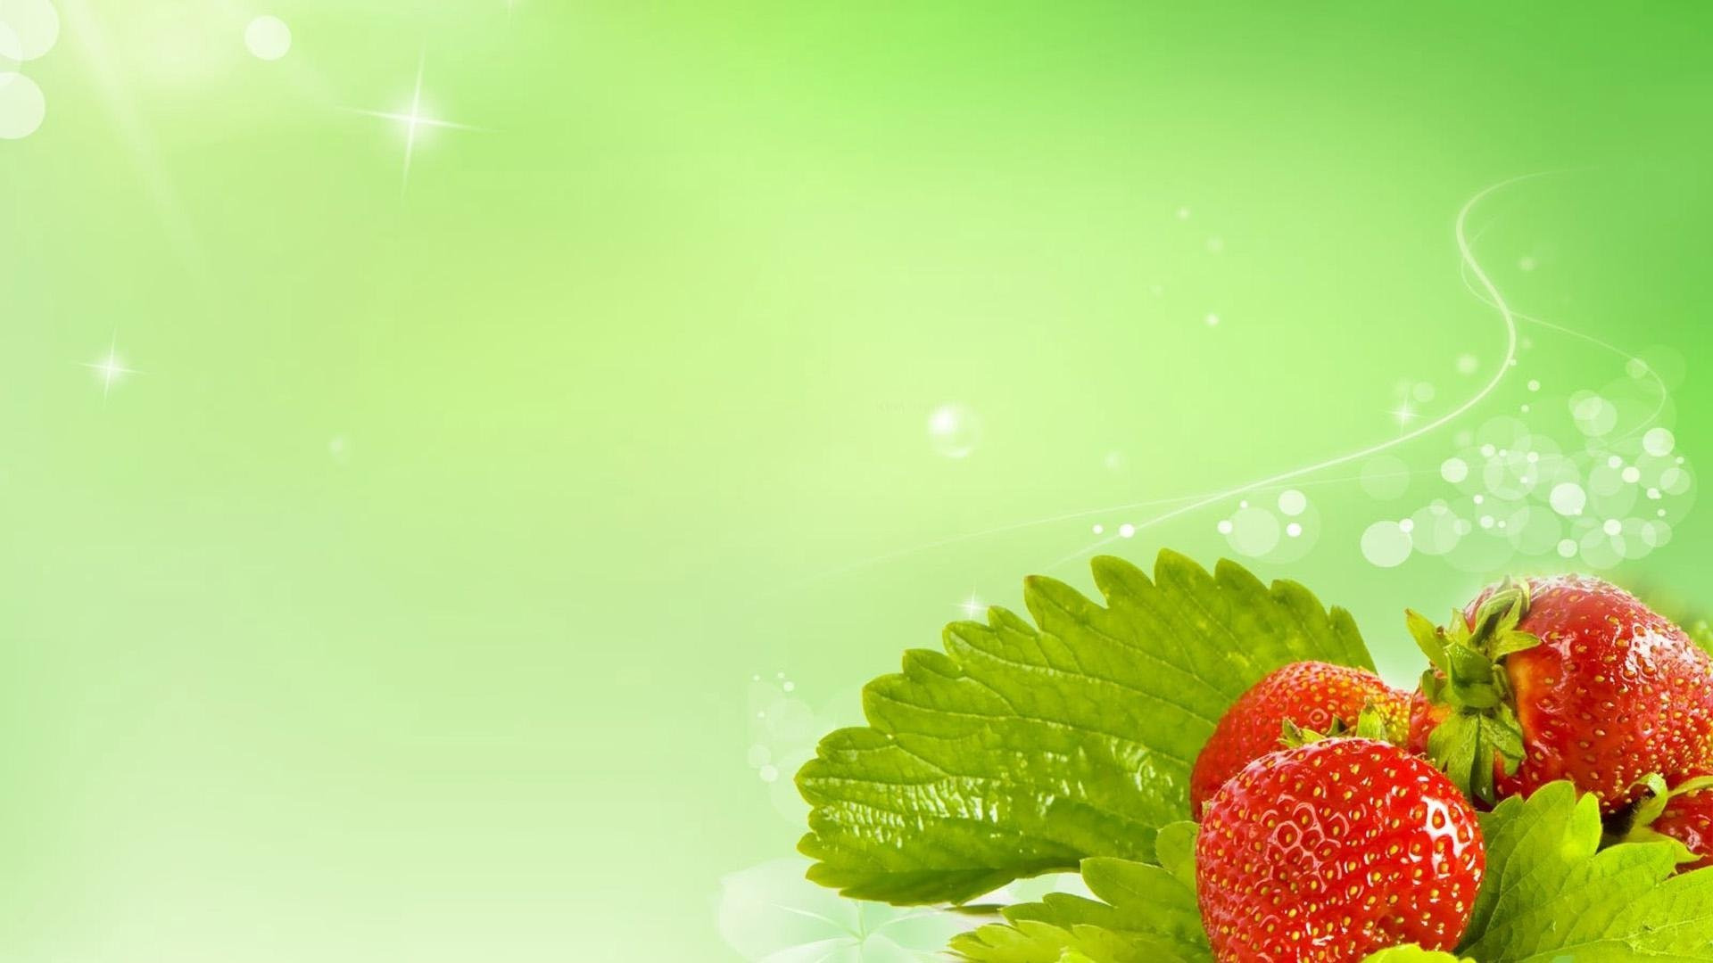
Ягоды сибирского сада
Муниципальное бюджетное дошкольное образовательное учреждение
«Детский сад №37 «Искорка»
Галдина Наталья Николаевна
воспитатель
г. Междуреченск - 2023

Slide 2
Цель: уточнить знания детей о ягодах, растущих в данной местности, особенностях их внешнего вида, что можно приготовить из ягод. Развитие речи, логического мышления, зрительной памяти. Воспитывать бережное отношение к природе.

Slide 3

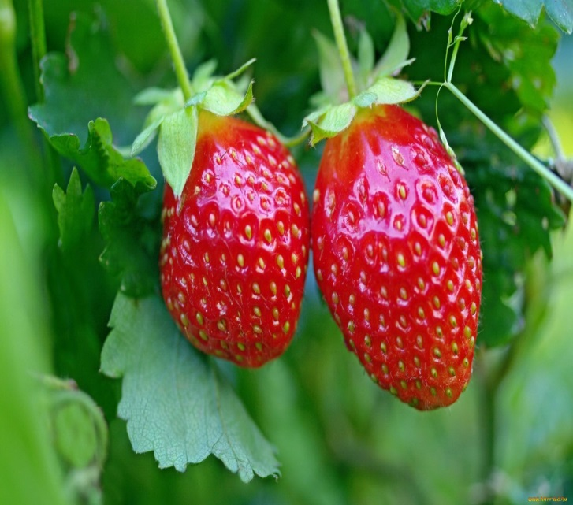
Вот поспела ягодка.
Рядом с ней ее сестричка.
Вместе в листиках сидят
И на солнышко глядят.

Slide 4
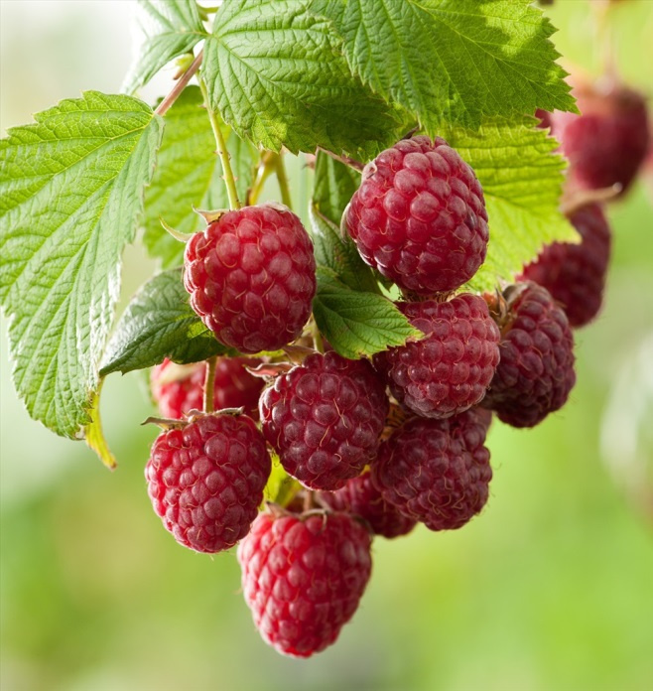
Эта ягода известна, Удивительно полезна. Выглядит всегда красиво,
С чаем пьем, если ангина.

Slide 5
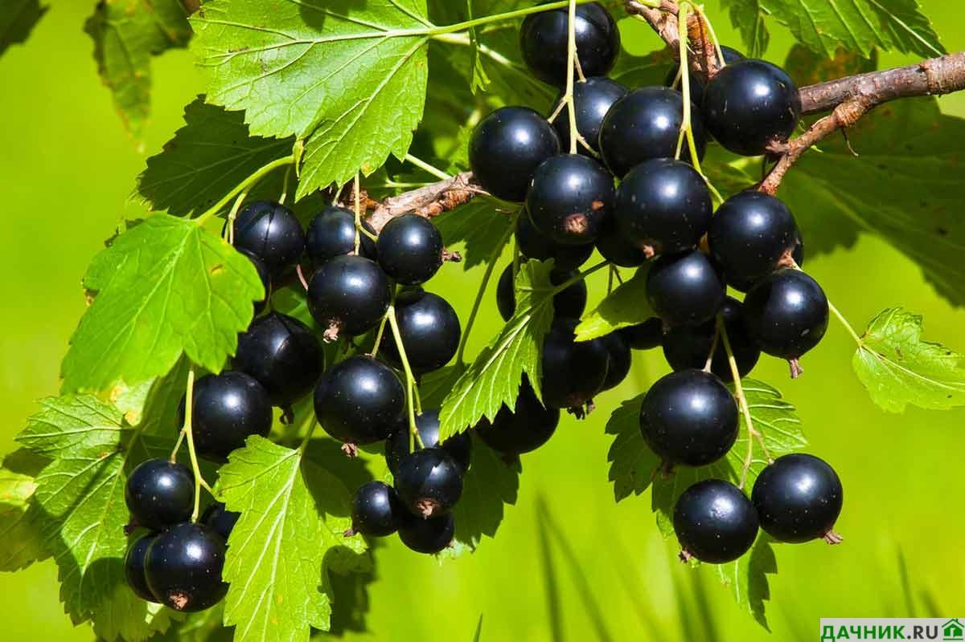
Что за куст такой душистый,
Лист резной и бархатистый?
Ягодки-подруженьки,
Черные жемчужинки.

Slide 6
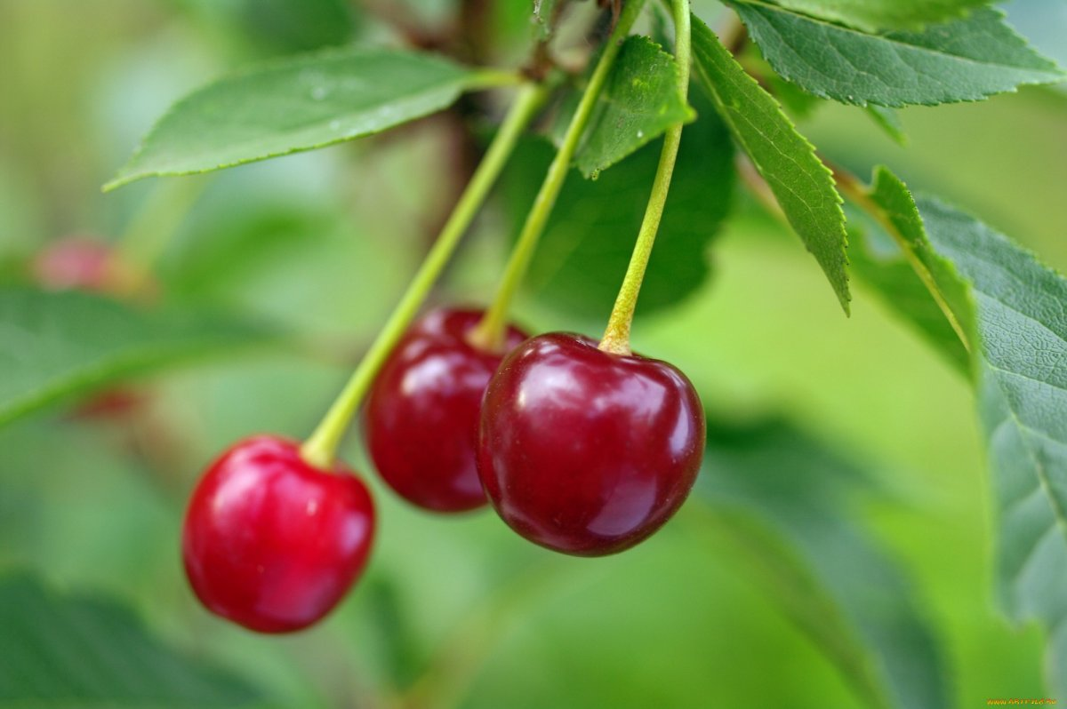
Спелая ягода красного цвета
Косточка в яркую шубу одета
Ветер листочки колышет чуть слышно
Ягода та называется …

Slide 7
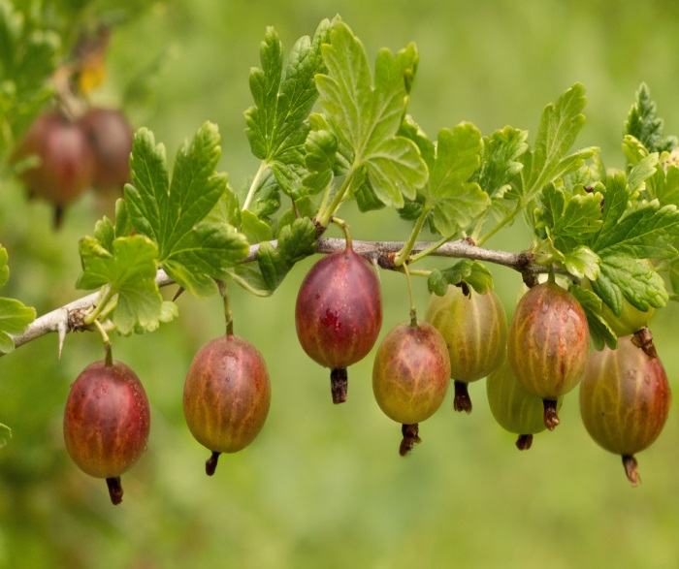
На колючей тонкой ветке
В полосатых майках детки. Куст с шипами — не шиповник,
Как зовется он?

Slide 8
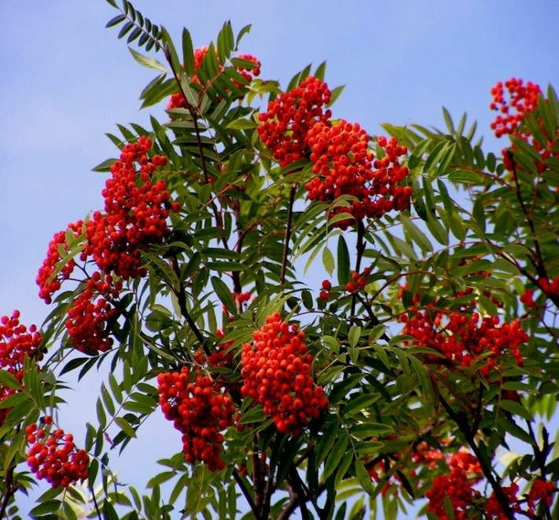
Ягода красна,
Да не так вкусна.
Мороз придет,
Ей сладость принесёт.

Slide 9
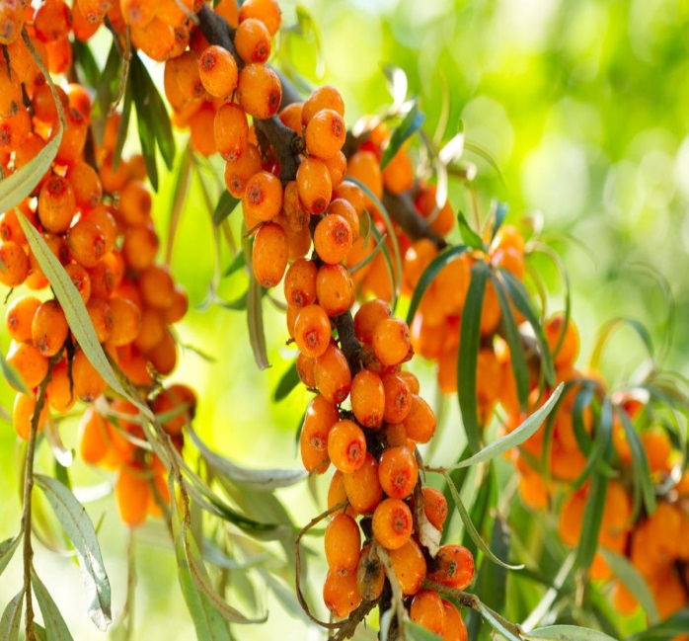
На колючем кустике
Желтенькие бусинки.
Наступила осень тихо,
И созрела…

Slide 10
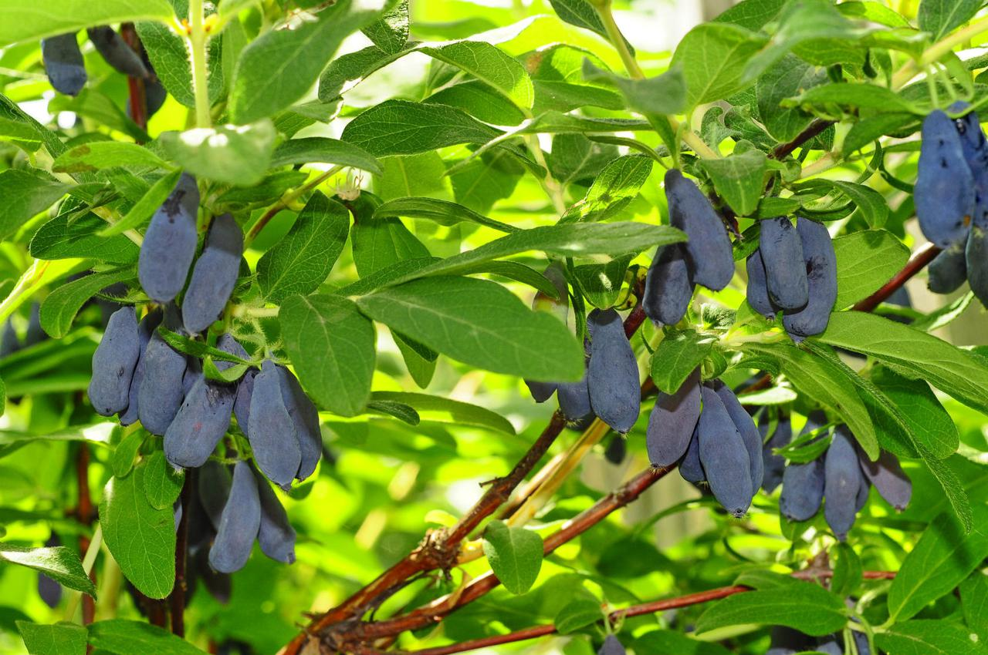
Ягода овальная, цвет – темный фиолетовый, словно инеем покрыта.
Всех ягод раньше поспевает, взрослым и детям здоровья прибавляет.

Slide 11
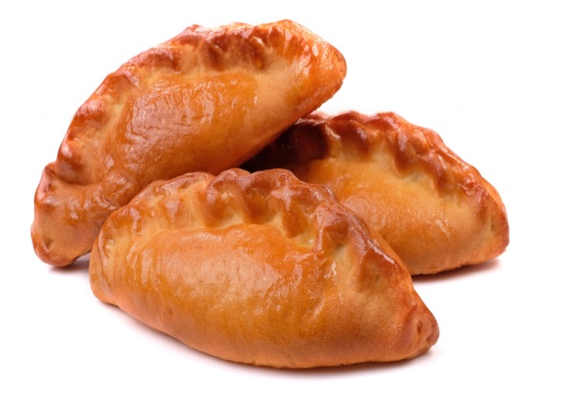
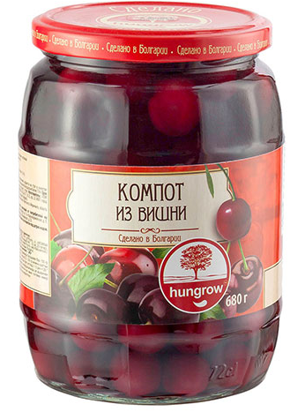
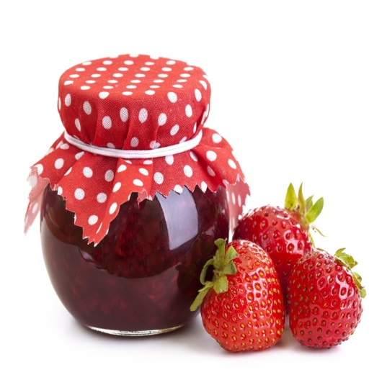
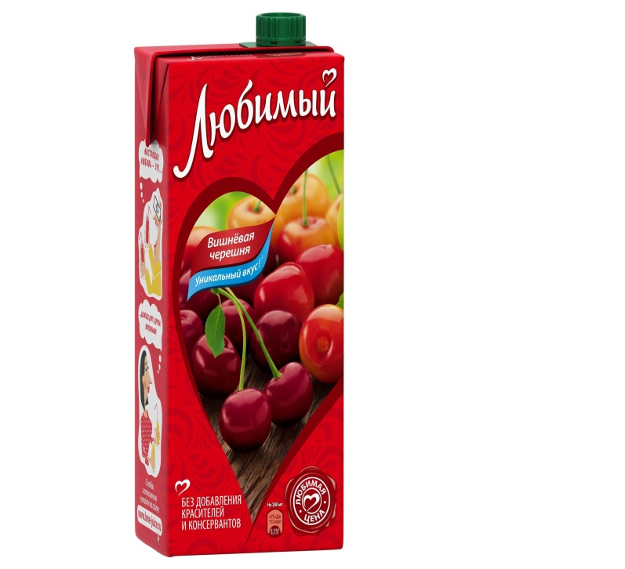
Что можно приготовить из ягоды

Slide 12
Гиперссылки
Вопросительный знак
Банка с вареньем
Вишня
Жимолость
Малина
Компот из вишни
Клубника
Крыжовник
Облепиха
Пирожки
Рябина красная
Сок из ягод
Чёрная смородина

